Slide 1
Tekućice
Nastavna tema: Vode na Zemlji

Slide 2
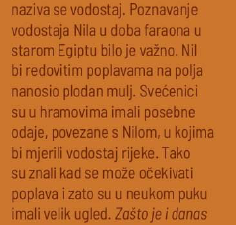
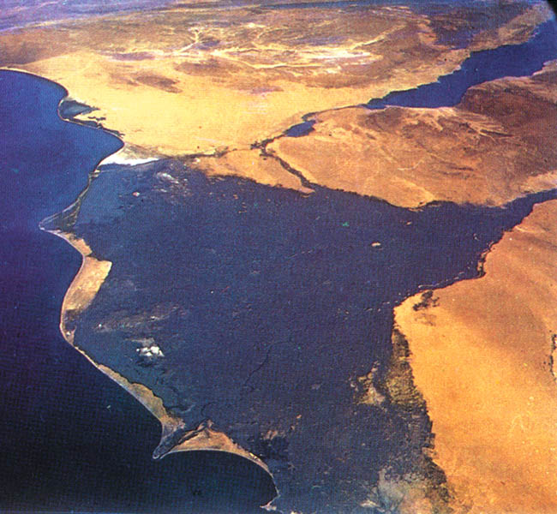
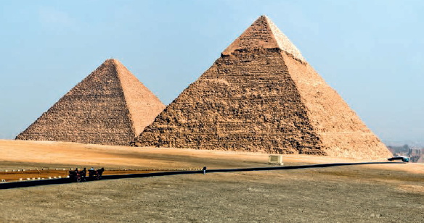
Zašto je i danas važno pratiti vodostaj rijeka i jezera? Jeste li čuli za visoke vode? S kojom pojavom je to povezano?
Notes:
Obilne padaline povisile su vodostaj Save: https://www.youtube.com/watch?v=fHKVr4J6J7M

Slide 3
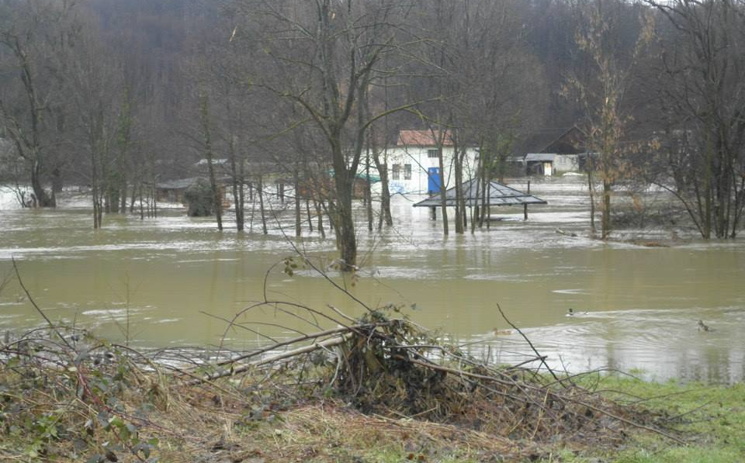
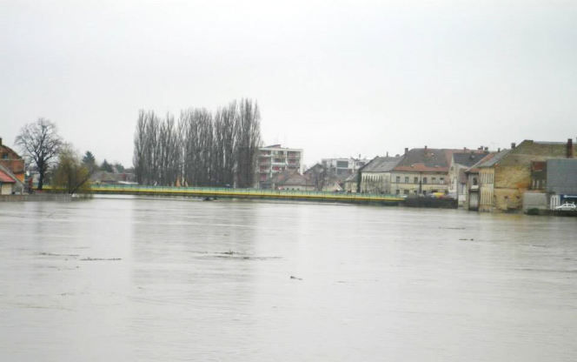
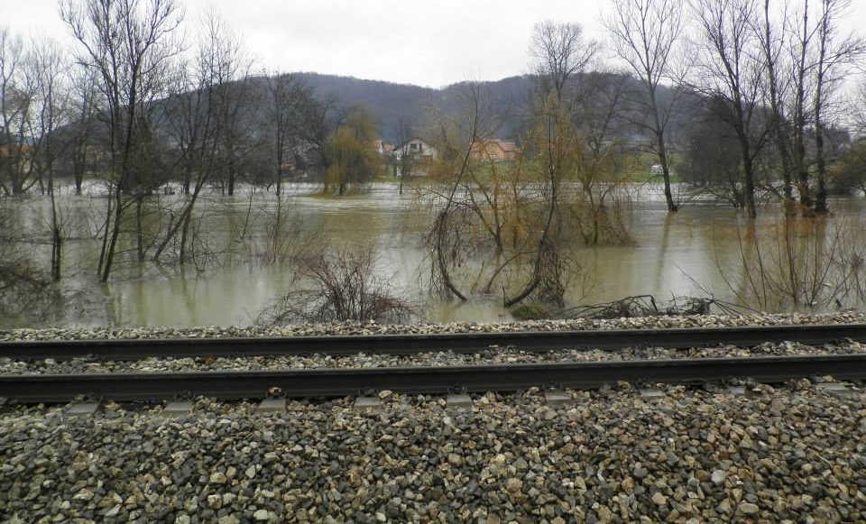
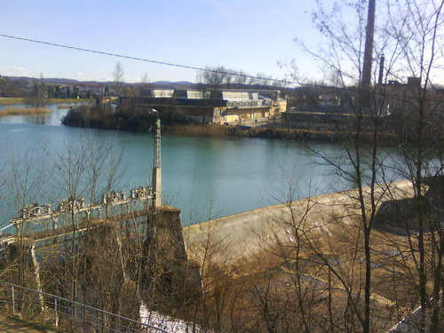
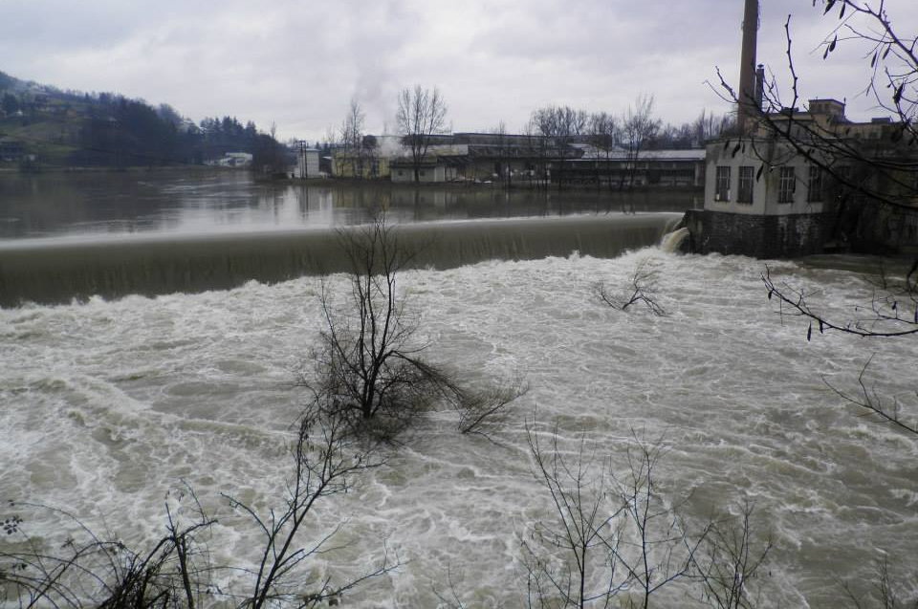
Jesu li važna i razdoblja niskih vodostaja? Kako vodostaji rijeka utječu na život ljudi? Na koje gospodarske djelatnosti utječe vodostaj rijeka i jezera?
Notes:
Izvor fotografije dolje desno: https://mapio.net/pic/p-20061988/
Ostale fotografije – privatna zbirka
Mrežnica poplava: https://www.youtube.com/watch?v=hkBcsA-nIso
Karlovac poplava 2015: https://www.youtube.com/watch?v=OHQWf2xi6yk

Slide 4
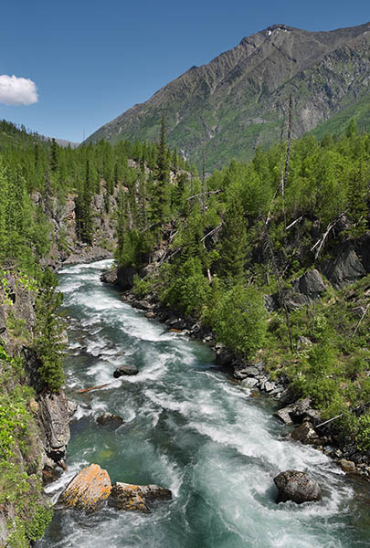
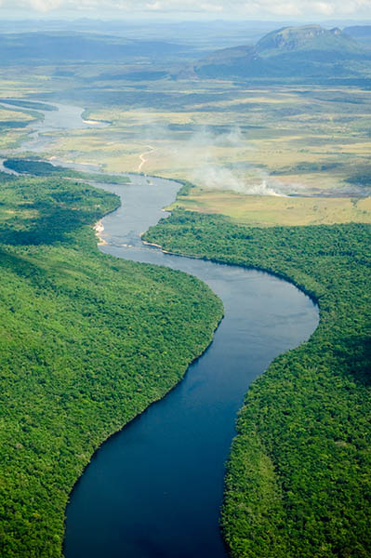
Tekućica – voda koja otječe koritom pod utjecajem sile teže.
Manje tekućice - potoci
Veće tekućice - rijeke
Notes:
Rivers and streams: https://www.youtube.com/watch?v=-ZALBLVTm-k
Što je rijeka? https://aquariumkarlovac.com/nase-rijeke/
Što je rijeka? https://crorivers.com/sto-je-rijeka/
Kada je vodotok potok, a kada rijeka? https://atlas.geog.pmf.unizg.hr/e_skola/geo/pitanja/p1/p1/potok.html

Slide 5
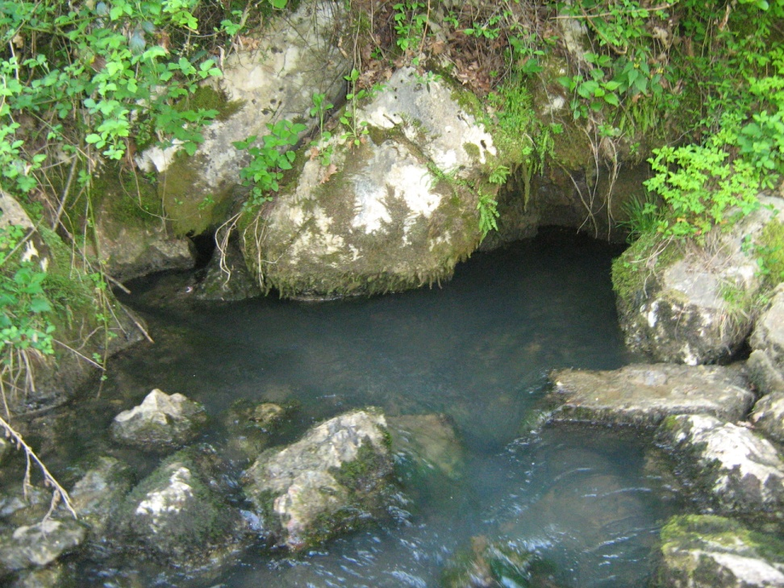
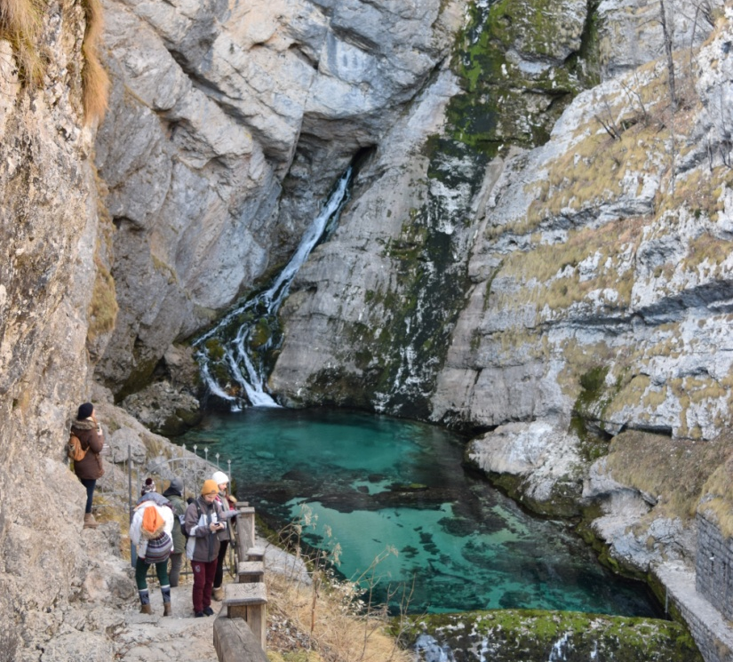
Izvor – mjesto na kojem voda istječe iz podzemlja
Notes:
Slika lijevo – izvor Lipovac, Globornica
Slika desno – izvor Save Bohinjke
Izvor Kupe: https://www.youtube.com/watch?v=QKTZ7vUtrcE
Izvor Cetine: https://www.youtube.com/watch?v=pGhA5ScleHI
Dokumentarni film o vrelu Une: https://www.youtube.com/watch?v=IP0o3RtRImY
- uz pomoć crtža objasniti elemente tekućice (nacrtati na ploču glavni tok, označiti izvor i ušće, lijeve i desne pritoke i obale)
- pokazati način određivanja lijeve i desne obale, odnosno lijevih i desnih pritoka

Slide 6
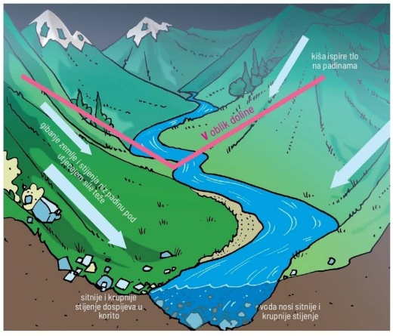
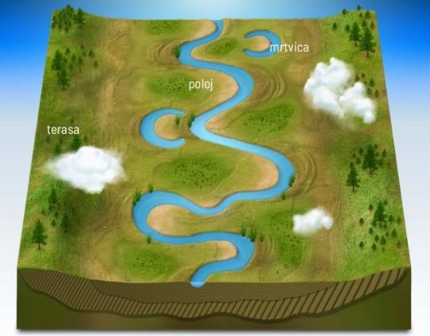
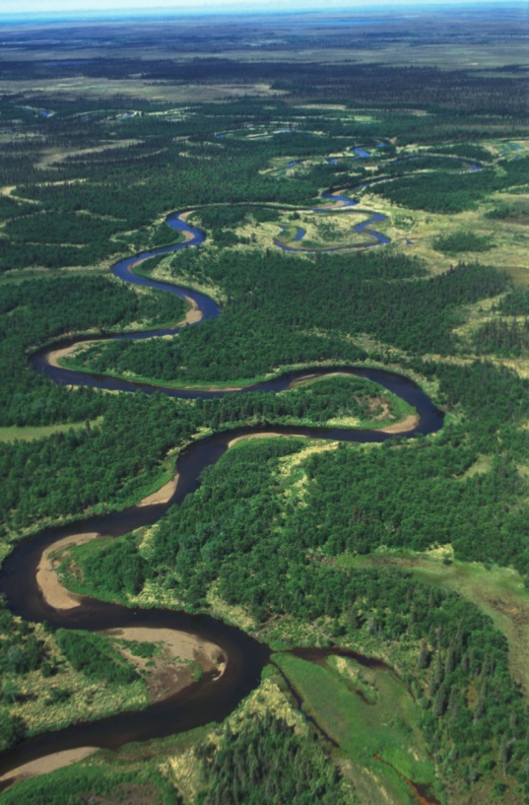
Gornji tok – brzo otjecanje, odnošenje nanosa
Donji tok - sporo otjecanje, taloženje nanosa
Notes:
Rivers, Junior Cert Geography revision: https://www.youtube.com/watch?v=06zTFc5_Ra8
Why do rivers curve: https://www.youtube.com/watch?v=8a3r-cG8Wic
Geography – stages of a river https://www.youtube.com/watch?v=fdMmzY7XjFo
Geography – features of a river https://www.youtube.com/watch?v=xtrtxnXCDHQ
- objašnjava razliku između gornjega i donjeg toka tekućice te to povezati sa saznanjima o oblikovanju reljefa vodom

Slide 7
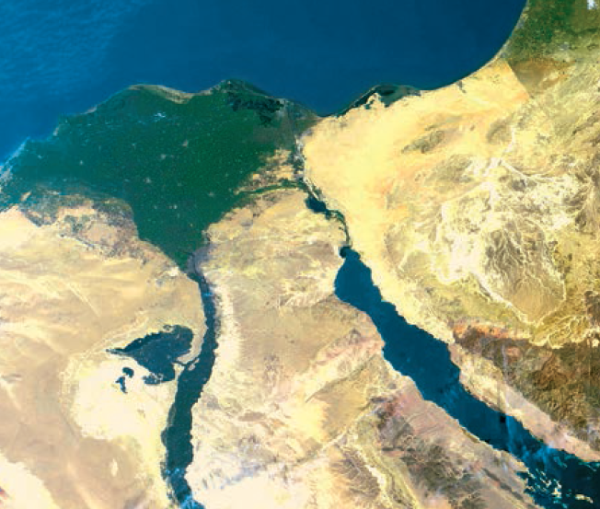
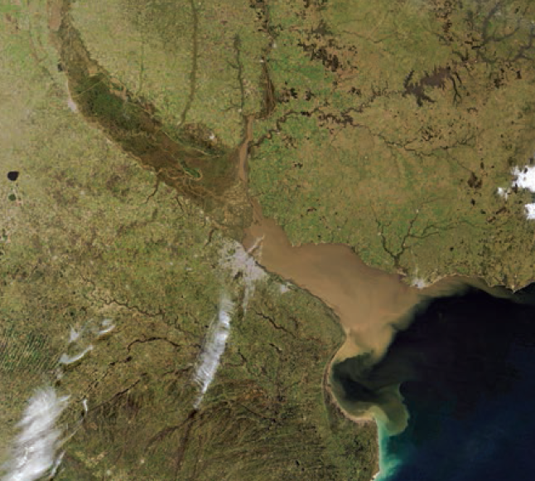
Ušće - mjesto na kojemu se tekućica ulijeva u drugu tekućicu, jezero, močvaru ili more
Delta
Estuarij
Notes:
River delta formation: https://www.youtube.com/watch?v=87uodj2bQtg
Why do river have deltas: https://www.youtube.com/watch?v=A47ythEcz74
- na zidnoj karti svijeta pokazati nekoliko velikih estuarija (npr. Laba, St. Lowrence) i nekoliko velikih delti (npr. Nil, Volga, Dunav)

Slide 8
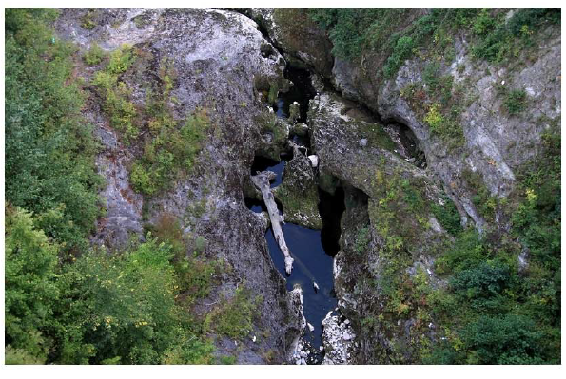
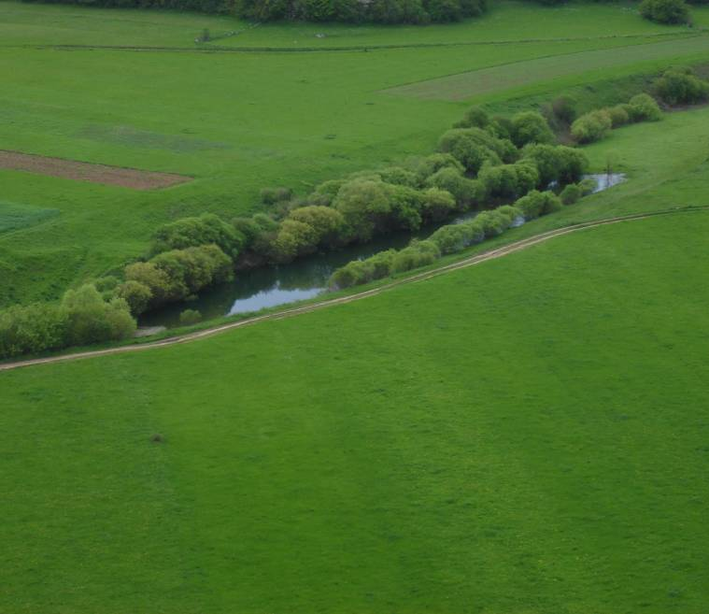
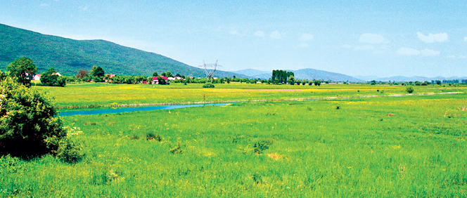
Rijeke ponornice
Notes:
- usmenim izlaganjem objasniti pojam ponornice i na karti Hrvatske pokazati neke naše najveće ponornice (Lika, Gacka) te ih povezati s krškim reljefom

Slide 9
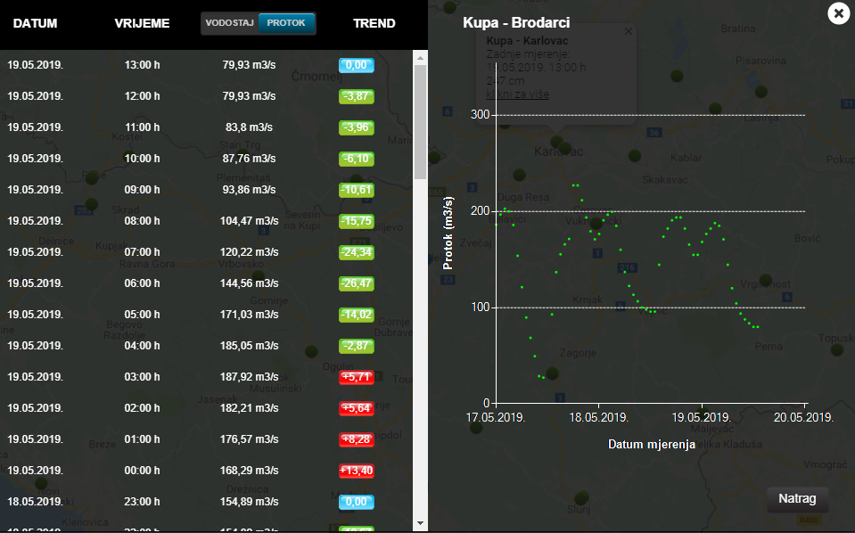

Riječni režim
Mjerenje protoka
Mjerenje vodostaja
Kolebanje vodostaja i protoka tijekom godine
Kišni → kišnica
Sniježni → sniježnica
Ledenjački → sočnica
mješoviti
Notes:
http://vodostaji.voda.hr/
https://meteo.hr/
https://meteo.hr/podaci.php?section=podaci_hidro&param=vodostaj

Slide 10
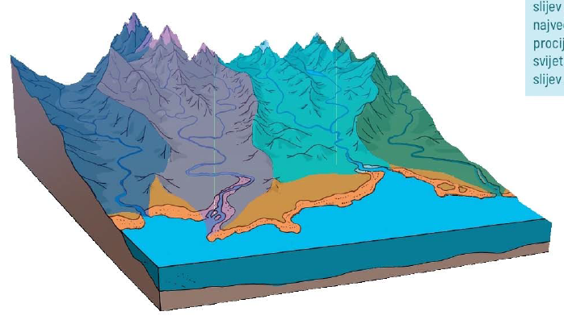
Slijev
Područje odakle pritječe voda površinski ili podzemno prema nekom moru (ili jezeru koje nije povezano s morem)
Notes:
- usmenim izlaganjem definirati pojmove: porječje, slijev, razvodnica (objasniti ih na crtežu)

Slide 11
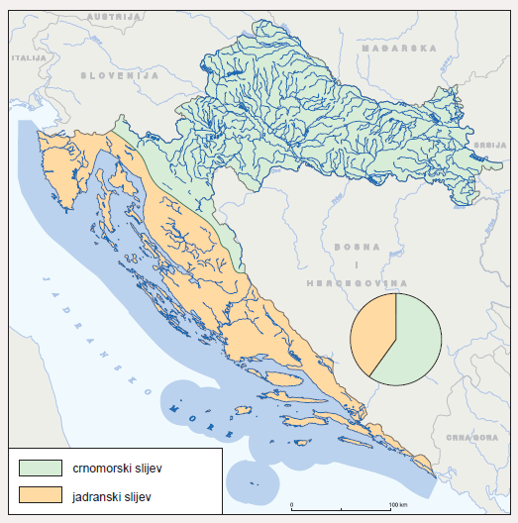
Područje Hrvatske pripada Crnomorskom i Jadranskom slijevu
Poriječje – prostor što ga tekućica odvodnjava sa svojim pritocima
Razvodnica – granica između dva slijeva ili poriječja
Notes:
- na zidnoj karti Europe demonstrirati neke sljevove (npr. Atlantski , Sredozemni i Crnomorski slijev) kao i na karti Hrvatske

Slide 12
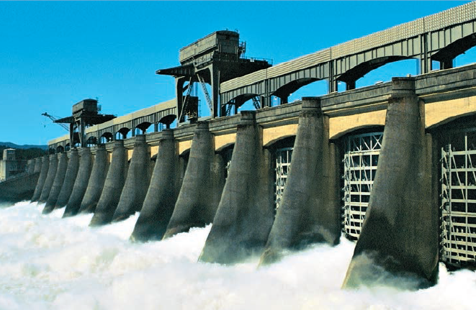
Značenje rijeka
Obnovljivi izvor energije
Notes:
- uz pomoć fotografije navodi značenje rijeka (hidroenergija, obnovljivi izvori energije)

Slide 13
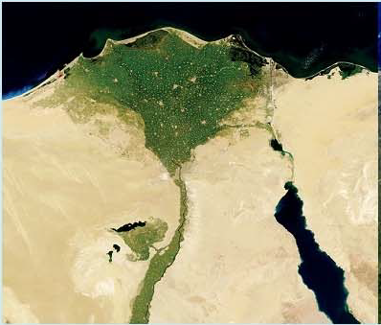
Ponavljanje
Što je delta? Uz pomoć priložene fotografije i satelitske slike opišite deltu. Kakvo značenje ima delta?

Slide 14
Ponavljanje
Uz pomoć priložene satelitske slike opišite estuarij rijeke La Plata. (https://goo.gl/maps/gRTo4YJJ6BVmWqPD7)
Koji se gradovi nalaze na tome ušću? Kakvo značenje ima estuarij?
Pokažite na satelitskoj snimci rijeke koje se ulijevaju u La Platu. Kako nazivamo područje sa kojeg rijeke pritječu glavnom toku?
U koji se ocean ulijeva rijeka La Plata?
Kako nazivamo područje sa kojeg se rijeke slijevaju u more ili ocean?
Kakvo značenje imaju rijeke?

Slide 15
Ponavljanje
Zašto rijeka ponire u Zemlju? Kako nazivamo mjesto na kojem rijeka ponire u Zemlju?
Kako nazivamo rijeku koja ponire u Zemlju i teče u podzemlju?

Slide 16
Ponavljanje
Uz pomoć teksta u udžbeniku objasnite pojmove:
vodostaj, protok, riječni režim, kišnica, snježnica, sočnica.

